Slide 1
Leren en ontwikkelen
Leerjaar 3 – periode 1

Slide 2
Inhoud
Ter info: huiswerkklas afspraken
Organisatie maandagen
Opdrachten proeve
Begrippenlijst PvB
Voorbereidingsdocument PvB

Slide 3
Ter info: huiswerkklas afspraken
Vragen van huiswerkklas → Marieke via Teams
Feedback
LA’s
Voortgang
Inleveren producten
Specifieke verzoeken
Marieke communiceert met collega’s

Slide 4
Organisatie maandagen
Lesweek | Datum | Inhoud | Uitleg proeve in groepjes
1 | 24-08 | Introductieweek
2 | 31-08 | Opstart periode – opdracht digitale agenda | IBS groepje 1
3 | 07-09 | Uitleg BPV en uitleg IBM
4 | 14-09 | Uitleg opdrachten PvB | IBS groepje 2
5 | 21-09 | Bespreken begrippenlijst PvB | IBS groepje 3 en 4
6 | 28-09 | Bespreken voorbereidingsdocument | IBS groepje 5 en 8
7 | 05-10 | Bespreken voorbereidingsdocument | IBS groepje 6
8 | 12-10 | Examens – geen les
Vakantie | 19-10
9 | 26-10 | Voortgang/stage/wvttk | IBS groepje 7
10 | 02-11 | Examens en toetsen – geen les

Slide 5
Opdrachten
Begrippenlijst PvB
Begrippen uit proeve
Individueel
Omschrijven in eigen woorden
Voorbereidingsdocument PvB
Voorbereiding op eindstage
Omschrijving eigen gegevens + bedrijf
Uitwerking van alle werkprocessen
‘Generale repetitie’

Slide 6
Opdracht 1: Begrippenlijst
Staat in wiki L&O
Individueel maken
Eerst begrippenlijst maken, dan start voorbereidingsdocument

Slide 7
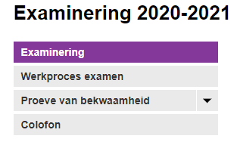
Opdracht 2: Voorbereidingsdocument
Om de kans op een succesvolle proeve te vergroten moet je een voorbereidingsdocument uitwerken.
Hier begin je mee als:
Je eindstage geregeld is
Je weet wat voor opdracht je gaat doen
In periode 3 krijg je een begeleider toegewezen
Het voorbereidingsdocument moet goedgekeurd worden door je begeleider van school
Deze periode gaan we hiermee oefenen!

Slide 8
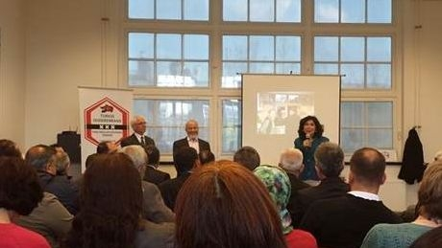
Opdracht 2: Voorbereidingsdocument
Kies een bedrijf + activiteit:
Stage periode 2
Stage periode 4 (wens)
Fictief

Slide 9
Voorbeelden examenopdrachten
Lifestyle
Organiseren van een gezonde, duurzame maaltijd bij een netwerkbijeenkomst in een stadstuin met een sociale functie.
Vrijetijd
Een evenement organiseren voor een duurzaam vrijetijdsbedrijf.
Stad en wijk
Een sociale buitenactiviteit om sociaal isolement bij ouderen te doorbreken.
Water en energie
Activiteit over klimaatadaptatie met buurtbewoners.

